Slide 1
Технологии проектирования информационных систем
Лекция 6.
Методы анализа предметной области.

Slide 2
Начальная стадия ЖЦ ИС
Существуют следующие наименования начальной стадии жизненного цикла ИС:
Формирование концепции
Предпроектная стадия
Информационное обследование
Анализ предметной области
Анализ требований к системе
Основная задача обследования – оценка реального объема проекта по созданию ИС, ее целей и задач, состава функциональных подсистем и возможностей реализации проекта.
Предпроектная стадия включает: 1) этап сбора данных; 2) этап анализа данных и формирования ТЗ.

Slide 3
Этап сбора данных
Основные участники:
бизнес-аналитики;
руководство предприятия-заказчика;
ключевые пользователи будущей ИС;
эксперты
Объекты изучения:
организационная и функциональная структура;
технико-экономические характеристики;
материальные и информационные потоки между подразделениями и внутри них;
методы планирования, учета и управления.

Slide 4
Основные работы I этапа
Основной результат – ответ на вопрос:
«Стоит ли продолжать данный проект?»

Slide 5
Этап анализа материалов обследования
Цель: преобразование общих, неясных знаний о требованиях к будущей системе в точные определения.
Основные участники:
бизнес-аналитики;
руководство предприятия-заказчика;
ключевые пользователи будущей ИС;
технические специалисты.
Объекты изучения:
архитектура системы, ее функции, условия функционирования;
интерфейсы и распределение функций между человеком и системой;
требования к программным и аппаратным компонентам системы..

Slide 6
Основные работы II этапа
Основной результат – ответ на вопрос:
«Что должна делать будущая система?»

Slide 7
Классификация методов анализа предметной области
Методы изучения и анализа фактического состояния экон. объекта и перспектив его развития
SWOT-анализ;
Схема Захмана.
Методы детального анализа предметной области
Методы обследования и моделирования бизнес-процессов;
Методы сбора требований пользователей.
Методы формирования нового заданного состояния экономического объекта
Методы имитационного моделирования
BPMN-технологии моделирования

Slide 8
SWOT-анализ
Stregths, Weaknesses, Opportunities, Threats) (сильные стороны, слабые стороны, возможности, угрозы)
Этапы SWOT-анализа:
определение уникального характера организации, ее миссии;
определение внутренних сильных и слабых сторон организации по отдельным направлениям деятельности;
определение внешних возможностей и угроз;
определение практических приоритетных целей на среднесрочный период.

Slide 9
Пример SWOT-таблицы
ВНЕШНЯЯ СРЕДА | ВНУТРЕННЯЯ СРЕДА
Возможности (Opportunities) | Сильные стороны (Strengths)
Регионы России, где господствуют местные авиаперевозки Увеличение потребности в авиаперевозках в мире | Географическое положение Разветвленная инфраструктура
Угрозы (Threats) | Слабые стороны (Weaknesses)
Низкая покупательная способность населения России Рост цен на традиционных курортах Конкуренция со стороны западных авиаперевозчиков | Отсутствие единой информационной системы Старый авиапарк Необходимость ликвидации рабочих мест в связи с переходом на новый авиапарк Неэффективная эксплуатация некоторых линий

Slide 10
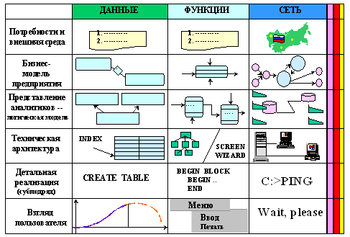
Схема архитектуры ИС (Дж. Захман, 1987)

Slide 11
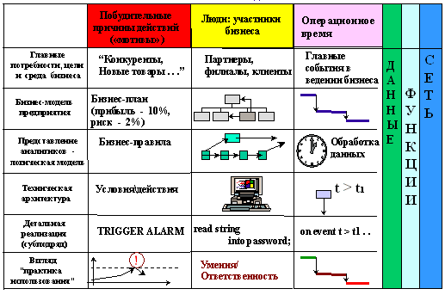
Схема архитектуры предприятия (Захман, 1992)

Slide 12
Схема Захмана
Зачем | Мотивация | Цели организации и базовые правила, по которым она работает.
Кто | Люди | Персонал, подразделения и другие элементы орг.структуры, связи между ними
Что | Данные | Сущности и данные, с которыми имеет дело организация.
Как | Функции | Выполняемые функции и операции над данными.
Где | Место | Географическое распределение элементов организации и связи между ее частями
Когда | Время | Временные характеристики и ограничения на деятельность организации, значимые для ее деятельности события.

Slide 13
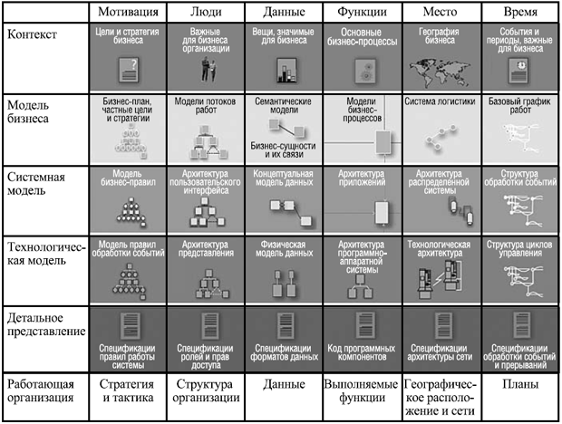

Slide 14
ISA (Information Systems Architecture )
Респонденты
Метод «5х6»
Вопросы
Ответственный за ИТ у заказчика ИС – определяет границы ИС;
Представитель высшего руководства заказчика ИС – определяет соответствие ИС задачам данной организации;
Ответственный представитель исполнителя (проектировщик) – определяет физическую модель системы, ее основные компоненты;
Представитель исполнителя (конструктор) – обеспечивает предложения по детализации технологических решений;
Поставщик (субподрядчик) – поставляет компоненты системы.
Почему объект существует? (Мотивация существования организации).
Кто работает с объектом? (Кто будут пользователи?)
Что представляет собой объект автоматизации? (С какими данными будет работать ИС?)
Как функционирует объект автоматизации? (Какие бизнес-процессы присутствуют, какие задачи решаются?)
Где расположен объект автоматизации? (Компоненты ИС и их размещение)
Когда с объектом что-либо происходит? (Изменение данных, распределение событий и состояний во времени)

Slide 15
Методы детального анализа предметной области Методика обследования бизнес-процессов

Slide 16
Цель I этапа: Зафиксировать (идентифицировать) структуру организации и общие закономерности ее деятельности.
документы, определяющие функционирование организации в целом;
документы, определяющие направления ее деятельности;
документы, определяющие правила и принципы осуществления стратегического управления;
стратегический план развития организации.
Запрос документов,
регламентирующих
деятельность
организации
Общие принципы функционирования организации.
Направления деятельности.
Правила взаимодействия с внешними организациями.
Перечень основных бизнес-процессов.
Систематизация
информации
Отчет

Slide 17
Цель II этапа: Выявить общую структурную схему бизнес-процессов организации, зафиксировать функции подразделений.
Название подразделения.
Документы, определяющие условия работы подразделения и выполнение конкретных функций (регламенты, должностные инструкции, кодексы).
Функции подразделения.
Документы других подразделений (отчеты, справки, заказы, заявки и т.п.), поступающие в данное подразделение, необходимые для его работы.
Документы, появляющиеся в результате работы подразделения, которые используются в других подразделениях, передаются поставщикам, клиентам или архивируются.
Предварительный
запрос информации о
функционировании
подразделений
Запросная
форма
Подготовка
положения
о классификации
бизнес-процессов
Формирование
отчета

Slide 18
Содержание отчета по II этапу
Структура организации.
Классификация бизнес-процессов.
Описание деятельности подразделений:
название подразделения;
документы, регламентирующие деятельность;
выполняемые функции;
входящие документы;
исходящие документы;
ревизия имеющихся организационных документов;
результаты деятельности подразделения.

Slide 19
Цель III этапа: зафиксировать необходимые детали бизнес-процессов.
Первоначальные данные или информация, с поступления которых начинается выполнение функции
Данные, необходимые для выполнения функции. Их источники;
Данные, формируемые при выполнении функции. Их получатели;
Сотрудники организации, а также клиенты, поставщики и иные внешние организации, участвующие в выполнении функции;
Материалы и другие материальные ценности, необходимые и потребляемые при выполнении функции;
Материалы и другие материальные ценности, получаемые в результате выполнения функции;
Степень важности процесса в рамках работы подразделения.
Проблемы, возникающие при выполнении процесса:
насколько критичны (влияют на общую деятельность организации; влияют на функционирование отдела; не значительны);
зависят от работы: сотрудников/смежных подразделений/ поставщиков/клиентов,
неблагоприятно влияют на: стоимость/время/качество выполнения процесса.
Время выполнения процесса.
Последовательность действий выполнения процесса.
Запрос информации о
выполнении
бизнес-процесса
Подготовка
положения
о бизнес-процессах
Разработка
положений о
документообороте
в подразделениях

Slide 20
Запросная форма для описания бизнес-процесса
Первоначальные данные или информация, с поступления которых начинается выполнение функции
Данные, необходимые для выполнения функции. Их источники;
Данные, формируемые при выполнении функции. Их получатели;
Сотрудники организации, а также клиенты, поставщики и иные внешние организации, участвующие в выполнении функции;
Материалы и другие материальные ценности, необходимые и потребляемые при выполнении функции;
Материалы и другие материальные ценности, получаемые в результате выполнения функции;
Степень важности процесса в рамках работы подразделения/предприятия.
Проблемы, возникающие при выполнении процесса:
насколько критичны (влияют на общую деятельность организации; влияют на функционирование отдела; не значительны);
зависят от работы: сотрудников/смежных подразделений/ поставщиков/клиентов,
неблагоприятно влияют на: стоимость/время/качество выполнения.
Время выполнения процесса.
Последовательность действий выполнения процесса.

Slide 21
Положение о бизнес-процессе
Название бизнес-процесса.
Цель бизнес-процесса, его место и роль в общих задачах компании.
Условия начала выполнения бизнес-процесса.
Документы и данные, необходимые для выполнения бизнес-процесса и их источники.
Документы, создаваемые в результате выполнения бизнес-процесса и их получатели.
Действующие лица, принимающие участие в выполнении бизнес-процесса (включая внешние организации).

Slide 22
Положение о бизнес-процессе
Материальные ценности, необходимые для выполнения бизнес-процесса, если таковые есть.
Материальные ценности – результат выполнения бизнес-процесса, если таковые есть.
Результаты выполнения бизнес-процесса (кроме вошедших в п.7).
Проблемы, возникающие при выполнении бизнес-процесса.
Нештатное завершение (выполнение) бизнес-процесса.
Последовательность действий выполнения бизнес-процесса.

Slide 23
Правила описания бизнес-процессов
Правило 1. Составляйте, уточняйте, подтверждайте схемы вместе с «владельцами» бизнес-процессов.
Правило 2. Используйте визуальные подходы описания бизнес-процессов, способствующие повышению эффективности работы в группе.
Правило 3. Используйте язык, понятный «владельцам» бизнес-процесса.
Правило 4. Создавайте схемы деятельности, а не организационных структур.
Правило 5. Избегайте излишней детализации бизнес-процессов, особенно на схеме «как есть».
Правило 6. Избегайте составления схемы бизнес-процесса ради схемы, не ведущей к дальнейшему анализу и действиям.
Правило 7. Не смешивайте понятия «как есть», «как должно быть», «как будет».
23

Slide 24
Процессные потоковые модели
Процессные модели описывают последовательное преобразование материальных и информационных потоков компании в ходе реализации какой-либо производственной функции или функции управления.
Верхний уровень модели должен отражать только контекст деятельности.
Второй уровень отражает тематически сгруппированные бизнес-процессы предприятия и их взаимосвязи в виде основных направлений деятельности.
Каждое из направлений деятельности описывает совокупность бизнес-функций.
Детализация бизнес-функций осуществляется посредством бизнес–процессов.
Бизнес-процессы описываются последовательностью элементарных технологических операций.
Описание элементарной операции осуществляется с помощью миниспецификации.
К
Система
НД
Функциональные
подсистемы
Бизнес-
функции
Функции
Бизнес-процессы
Задачи
Технологические
операции
Процедуры
Миниспецификации
Спецификации

Slide 25
Направления деятельности
взаимодействие с поставщиками
планирование закупок
изучение спроса
поиск поставщиков
формирование списка потенциальных поставщиков
запрос информации о товарах
выбор бланка запроса
заполнение бланка
регистрация запроса
отправка по адресу
анализ коммерческих предложений
проверка качества предлагаемых товаров
выбор поставщика
заключение договора с поставщиком
формирование плана поставок
закупка
контроль поставок
взаимодействие с клиентами
совершенствование и развитие бизнеса
Бизнес-функции
Бизнес-процессы
Технологические операции
Спецификация

Slide 26
Правила декомпозиции
Функции нижнего уровня являются способом достижения результатов функций верхнего уровня.
Выполнение совокупности функций нижнего уровня автоматически обеспечивает выполнение функции верхнего уровня.
Каждая функция нижнего уровня имеет только одну функцию верхнего уровня.
Декомпозиция функции верхнего уровня производится по одному критерию, в качестве которого могут выступать:
Результаты деятельности – продукты или услуги,
Виды деятельности;
Ресурсы.
26

Slide 27
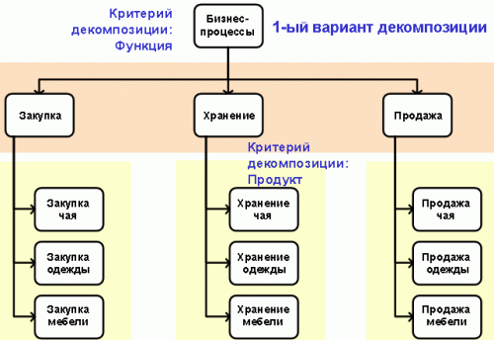

Slide 28
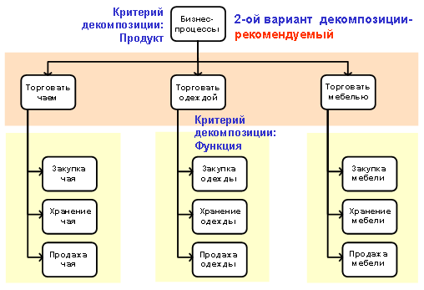

Slide 29
Правила декомпозиции
Функции одного уровня декомпозиции должны быть равнозначны по объему, времени, сложности выполнения.
Последовательность критериев декомпозиции функций следует выбирать так, чтобы большая часть зависимостей и взаимодействий между функциями оказалась на самых нижних уровнях модели. На верхних уровнях функции должны быть автономны.
Декомпозиция функций прекращается, когда функции нижнего уровня удовлетворяют следующим условиям:
функции являются элементарными;
конечный результат выполнения функции элементарен;
четко определены способы достижения результатов функции;
временные характеристики и ответственность за выполнение работ могут быть однозначно определены с точностью до сотрудника.
29

